Slide 1
IL DIARIO DELLE RAGAZZE
III^ C S.S. - I.I.S. EINAUDI FOGGIA

Slide 2
PRESENTAZIONE
Il diario delle ragazze nasce, purtroppo, da una mancata presenza a scuola causata dall'emergenza "covid19" che ci ha costretti a rimanere a casa per salvarci la vita e fermare la diffusione del virus...
Questo diario nasce, però, anche dalla voglia di raccogliere tutti i nostri pensieri e opinioni su diverse tematiche che man mano abbiamo affrontato.....
Così un giorno leggeremo quel che eravamo e magari ci confronteremo con gli altri coetanei, ma soprattutto capiremo fino a dove la nostra speranza, la forza, l’interesse.... sono arrivati, ed esprimere al meglio le nostre emozioni!!
Benedetta Paolicelli III C

Slide 3
CAPITOLO I
COVID 19, per gli scienziati "il virus", per me.....?

Slide 4
Mercoledì 11 marzo 2020
consapevolezza e importanza di quello che prima ci sembrava futile
Capire l'importanza delle cose che prima davamo per scontato e avere più rispetto per l'umanità
….autodistruzione….
Per me, un po' la fine del mondo…però l'Italia è forte e ce la fará!
Pandemia sfuggita di mano
Una guerra a fuoco aperto
Per me è collaborazione e sacrificio per un obbiettivo comune
Paura…..
Per me è l’occasione per poter uscire fuori dal nostro egoismo, e restare con i piedi per terra.. non siamo immortali.
È…importanza della propria vita, delle persone, dell’umanità in generale; il dono della vita in se per se e dei valori umani ormai dimenticati
Per me è la fine del mondo dato che non ci aiutiamo l’uno con l’altro, c’è molta ignoranza e nessuno prende questa cosa sul serio.
Per me è ignoranza e menefreghismo

Slide 5
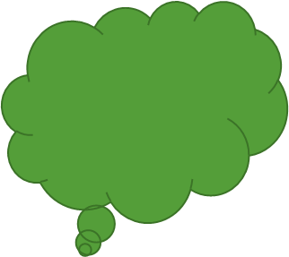
Per me il corona virus è una punizione che arriva dall'alto ovvero da Dio forse per renderci più uniti o per diminuire l'inquinamento oppure semplicemente per l'egoismo, il razzismo e l’ignoranza dell'uomo...forse è stato tutto progettato, forse politicamente parlando è stato diffuso volontariamente per questione di business..tutto può essere, non sapremo mai la verità!
L'unione di un'italia che ha sempre fatto differenze tra nord e sud.. La consapevolezza che evidentemente se ci uniamo, siamo la forza.
….stando in quarantena si iniziano a pensare tante cose per noia, io personalmente ho paura più per i miei parenti, per i miei nonni. Tutto ormai è stato chiuso e sembra di essere in un film horror e noi italiani da stupidi pensiamo solo a scappare dal virus non pensando magari di essere infettati e peggiorare la situazione.

Slide 6
Dicono che il corona virus c’è stato in Cina già nel 2009 e non se n’é mai parlato, hanno iniziato a parlarne da quando è arrivato qui in Italia e stanno discriminando tutti i cinesi in Italia e noi tutti gli italiani nel mondo. Per me tutte quelle persone che hanno preso il treno dal nord per venire qui al sud sono degli incoscienti, per paura di essere contagiati o di sentirsi soli in caso di contagio, vogliono stare con "mamma e papà", diffondendo ancora di più la malattia e facendo morire persone anziane con patologie... Si, per molti sono solo vecchi, ma quei vecchi sono nonni, sono genitori, sono cari amici, ancora non si ha il vero valore delle persone a questo punto
Il coronavirus non ci permette più di abbracciare le persone che amiamo, non ci permette di stare tutti insieme anche per un semplice caffè, di passare del tempo a chiacchierare e a divertirci con i nostri amici. Adesso dobbiamo sperare e pregare che si possa tornare il più presto possibile alla normalità, solo allora capiremo tutto quello che fino ad oggi è sembrato futile. Cosa importante in questo momento è stare a casa per la nostra salute ma soprattutto per proteggere le persone più anziane e chi ha delle patologie. Quindi Forza Italia c'è la faremo!

Slide 7
E’ una questione di economia….facciamo aprire gli occhi alla gente: fino a che punto si arriva per ottenere ciò che si vuole.... Alla fine si sa che non può mai essere vero che sia stato trasmesso attraverso un serpente o un pipistrello, ma che sia stato tutto progettato. Chi muore per il "corona virus«…sono solo persone anziane....chi ha fatto tutto questo pensa che gli anziani siano un ostacolo per il mondo di oggi
È vero.. questo virus servirà sicuramente per essere più uniti, noi italiani dobbiamo farci forza...per una volta vorrei capire cosa cambia alle persone della mia età a restare a casa, magari bevendo un caffè con la propria mamma e non andando per forza in un locale... io farò di tutto per evitare il contagio che potrebbe non tanto colpire me, ma mio nonno, una persona indispensabile per me....per una volta cerchiamo di essere meno egoisti!!....Forse un domani tutto ciò servirà a qualcosa

Slide 8
CAPITOLO II
LA MIA LIBERTA’

Slide 9
Giovedì 12 marzo 2020
Essere liberi di dire cio che pensi….
Libertà è esprimere ciò che vuoi, come vuoi e quando vuoi, essere liberi è una cosa fantastica, ma non lo saremo mai del tutto...
Libertà è saper esprimere se stesso in tutte le sue sfumature, senza doversi preoccupare del pensiero degli altri
Non saremo mai liberi, è vero, poiché abbiamo obblighi e leggi. Ma attraverso il nostro sapere, attraverso la nostra libertà di pensiero e di parola, attraverso il nostro conoscere e attraverso tutto ciò che noi riusciremo a dare, saremo liberi!
A volte confondiamo la libertà con fare tutto quello che si vuole, e si finisce per fare sempre molte scemenze, secondo me non tutti conoscono la libertà e non tutti sanno il vero significato di libertà
Libertà é vivere la propria vita come si vuole, anche se a volte si prendono scelte sbagliate, volersi bene e non aver paura di dimostrarlo, alla fine si vive solo una volta... Molte volte nel momento più bello della propria vita ....arrivano cose che una persona non immagina ed è la che devono combattere, vivere giorno per giorno ed essere liberi...

Slide 10
Libertà per me è tante cose…purtroppo noi non abbiamo tutti i tipi di libertà ad esempio: molte persone non mostrano chi sono davvero per paura di essere giudicati, quindi sono schiavi della società; altre persone non hanno la libertà di aprire attività e imprese per paura di essere minacciati, quindi sono schiavi della paura. Poi troviamo ciò che io chiamo «finta libertà»: noi ragazze crediamo di aver ottenuto la parità dei sessi ma in realtà anche analizzando solo il lessico troviamo una grandissima differenza, ad esempio cane=cagna oppure zoccolo=……. Però abbiamo molte altre libertà ad esempio: La libertà di parola, La libertà di vestirci come vogliamo, La libertà di studiare. Libertà che purtroppo non in tutti i paesi del mondo hanno…
La libertà è un bene comune, che ognuno di noi possiede, ma che dovrebbe saper sfruttare nel miglior modo possibile

Slide 11
Libertà per me è esprimere le proprie opinioni, sapersi vestire come meglio si crede, andare dove di vuole a qualunque orario, decidere dove abitare ,quale lavoro professare, libertà è qualsiasi cosa esista sulla faccia della terra ,libertà è amore, felicità, menefreghismo, consapevolezza, responsabilità...
Essere liberi per me vuol dire essere se stessi, senza la paura di essere giudicati
Secondo me libertà significa affermare i propri diritti, le proprie opinioni, la libertà di muoversi, di vivere, di amare, la libertà di credere. Libertà vuol dire non farsi condizionare dalle altre persone, vivere la propria vita liberi da ogni pregiudizio
secondo me la libertà non è per tutti, nel senso se non ci fossero state tutte le leggi che “impediscono” in un certo senso la libertà ci sarebbero stati ancora più omicidi o stupri... quindi la libertà che abbiamo ora (anche con i nostri genitori che ci impediscono di fare determinate cose) mi va bene, perché se ci sono delle regole è per il bene nostro e di tutti
"libertà è felicità"

Slide 12
Libertà è anche la possibilità di mostrare quello che si è che si pensa. Può essere un luogo, una persona…è più una cosa soggettiva
La libertà è una sensazione che proviamo quando sentiamo di poter agire e pensare esattamente come vogliamo, ovviamente nel rispetto degli altri
Libertà per me è un concetto soggettivo, può essere una situazione, una persona. La libertà non è per tutti, purtroppo, soprattutto in una società come quella odierna in cui la società è schiava degli altri.
La libertà è poter essere ciò che siamo, il poter pensare diversamente dagli altri

Slide 13
- per me libertà vuol dire quando uscire di casa e non avere paura di ciò che ti succederà, delle critiche che tutti diranno, di ciò che moralmente è sbagliato o ingiusto...libertà è quando ognuno riesce a liberarsi dal peso altrui e fa quello che avrebbe sempre voluto fare senza essere puntato il dito contro per la diversità…e a quel punto non c'è solo una libertà della persona dal terrore delle discriminazioni altrui, no, c'è molto di più, c'è la pace interiore ed esteriore tre tutti noi, cosa che noi non abbiamo mai avuto per colpa di quell'unico essere che riesce sempre a rovinare tutto.
E chi è per te "l'unico essere che riesce a rovinare tutto"?
L’uomo

Slide 14
CAPITOLO III
"se potessi farlo liberamente, la prima cosa che farei...."

Slide 15
Venerdì 13 marzo 2020
Tornare a quella che prima era la normalità
Farei più caso alle cose facevo prima della quarantena, cose che magari prima mi scocciava fare ma che ora farei di tutto per farle, ad esempio anche andare a fare la spesa, ma la prima cosa che farei in assoluto è vedere il mio ragazzo
Andrei da tutte le persone a cui tengo e abbracciarle. Questo brutto periodo ci fa capire di chi abbiamo realmente bisogno.
eliminerei tutto ciò che c’è di brutto in questo mondo... cattiveria, dolore, guerre ecc...
Farei in modo che tutto diventasse un po' più ordinato, senza distinzioni, senza guerra..
Apprezzerei di più la semplicità nelle piccole cose, quelle che spesso definiamo superficiali

Slide 16
dare un aiuto a curare le persone contagiate
Troverei il modo per sconfiggere tutto questo trambusto
Aiutate l'Italia a sconfiggere tutto quello che sta accadendo, soprattutto persone contagiate!
Se potessi fare liberamente, ciò che farei è tornare alla normalità, andare a scuola, uscire con le mie amiche, andare la domenica a casa dei miei nonni e fare lunghe passeggiate, cose che prima potevano sembrare normali ma adesso hanno assunto una grande importanza e un valore che prima non esisteva.
Eliminare questo virus il prima possibile in modo tale da ritornare alla normalità
La prima cosa che farei è abbracciare le persone che amo, e sicuramente questa esperienza ci sta formando un po’ tutti, sta cambiando un po’ quelle che sono le nostre abitudini.

Slide 17
La prima cosa che farei è dare un valore maggiore alle cose che vengono date per scontate…come ad esempio un abbraccio
Io metterei ordine in questo mondo che al giorno d'oggi non ha più regole, non ha più valori...ormai spoglio di tutto
…..Aiuterei le persone che hanno davvero bisogno….
….La prima cosa che farei è mettere in salvo tutte le persone che amo da ogni male…..
Oggi non si capisce più niente, la prima cosa che penso è che una volta finita questa tragedia mi comporterò meglio, farò di tutto per coinvolgere più persone a fare di più con lo scopo di migliorare il futuro…si,quel futuro che lasceremo ai nostri figli e nipoti....io imposterei nuovamente quei valori ormai andati persi nel corso degli anni

Slide 18
CAPITOLO IV
"dietro la mascher...ina tante storie da raccontare, racconta la tua"

Slide 19
Sabato 14 marzo 2020
Dietro la mascherina ci sono persone con la paura, dietro la mascherina passa un filo d'aria, dietro quella mascherina ci sono persone che vogliono tornare alla normalità
Dietro quella mascherina tanto chiusa, manca l'aria…però se la mettiamo è per proteggerci da questo brutto "Virus"...
Dietro la mascherina c'è una ragazza che vuole tornare a vivere quella che considerava una vita monotona, una ragazza che vuole tornare a scuola non ostante le litigate, Un ragazza che non vede l'ora di tornare in palestra e soprattutto una ragazza che vuole uscire e stare con le persone che ama.

Slide 20
Dietro la mascherina c'è una ragazza con tanta voglia di respirare bene, respirare bene la libertà poterla assaporare e viverla
dietro la mascherina c'è una ragazza che non aspetta altro che tutto questo finisca perché rivuole i suoi amici, rivuole la sua monotonia, rivuole la sua libertà
dietro la mascherina c’è una ragazza che vuole respirare un’aria migliore, vuole smettere di avere paura...vuole solo che ritorni tutto come prima
Dietro la mascherina c'è una ragazza che non vedere l'ora di baciare ed abbracciare i miei amici e i miei parenti, e non vede l'ora di abbracciare ogni minima cosa che si vede d'avanti e respirare quell'aria buona della primave

Slide 21
Dietro la mascherina ci sono io con tutte le mie paure..paure che il nostro paese per quanto unito non c'è la possa fare , paura che venga a mancare qualche mio parente , però è sempre meglio pensare positivo e non demoralizzarsi !!
Dietro la mascherina c'è una ragazza con la paura di essere contagiata, che non vede l'ora di poter toglierla e stare con i suoi cari
Dietro la mascherina c’è una ragazza che ha tanta paura di tutto ciò, spera che finirà preso questa situazione di panico generale per poter tornare alla normalità e tornare finalmente ad abbracciare tutte le persone che ama
Dietro una mascherina una ragazza che come tutte le altre vuole tornare presto alla normalità, di sorridere e sperare sempre in un mondo migliore, di abbracciare presto tutte le persone che ci sono care, e quando tutto finirà e andrà tutto bene fare sempre meglio e gridare la vita è bella.

Slide 22
Dietro la mascherina c'è una ragazza triste per la situazione che si è creata. C'è una ragazza spaventata perché non sa cosa succederà. Ma allo stesso tempo c'è una ragazza fiduciosa, che aspetta con ansia il momento di quando ritornerà tutto alla normalità e abbracciare tutti
Dietro la mascherina c’è una ragazza che ha paura di essere contagiata.
Dietro la mascherina c'è il volto di una ragazza incredula, che mai avrebbe immaginato di vivere una situazione così drammatica. Una ragazza che spera di poter tornare il prima possibile alla normalità. Di fare di nuovo tutto ciò che faceva prima che questo virus ci rovinasse la quotidianità.
Dietro la mascherina, c'è una ragazza molto preoccupata per questa situazione ma allo stesso tempo che non perderà la speranza di tornare a quella normalità che non ha apprezzato abbastanza
Dietro la mascherina c'è la paura che tutto questa tragedia non finisca mai
Dietro la mascherina c'è una ragazza che spera di tornare presto alla normalità saputa apprezzare poco da tutti

Slide 23
La playlist delle ragazze
Survivor- e e of the tiger
Brunori sas- per due come noi
Marco mengoni guerriero
Mr.Rain- i grandi non piangono mai
Negramaro- meraviglioso
Alessandra amoroso- forza e coraggio
Nesli- andrà tutto bene
Alessandra amoroso- bungiorno
Thegiornalisti- completamente
Marco Mengoni- esseri umani
Ludovico Einaudi- nuvole bianche
Tiziano ferro- il conforto
Fabrizio moro- portami via
Emma- dimentico tutto
Modà- se si potesse non morire
Laura pausini- la solitudine
Lorenzo fragola- d'improvviso
Laura pausini- il coraggio di andare
Eros ramazzotti- siamo

Slide 24
CAPITOLO VI
« l’arte ai tempi del coronavirus »

Slide 27
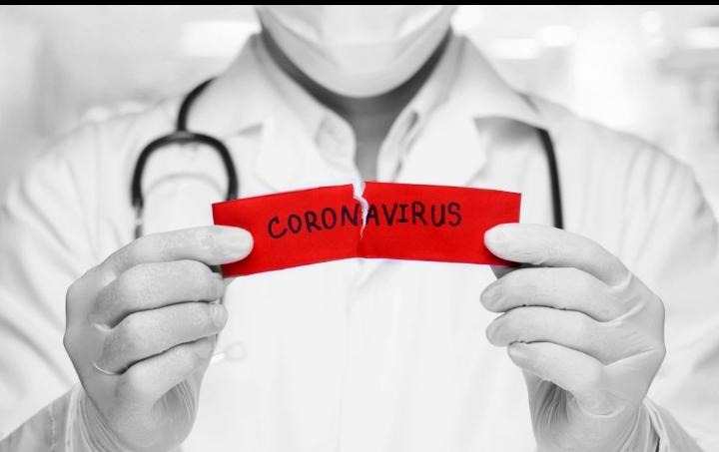
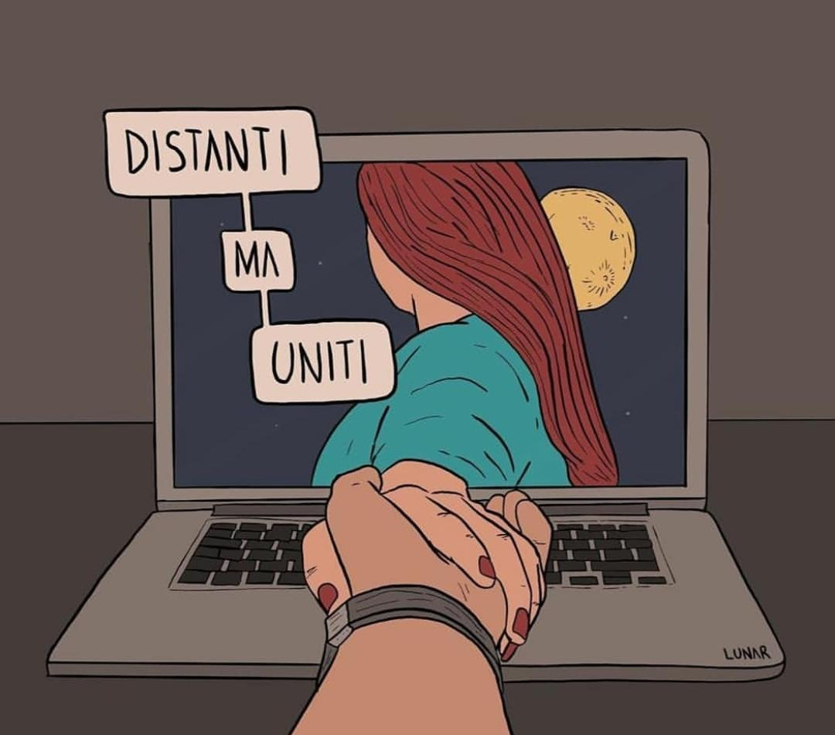

Slide 28
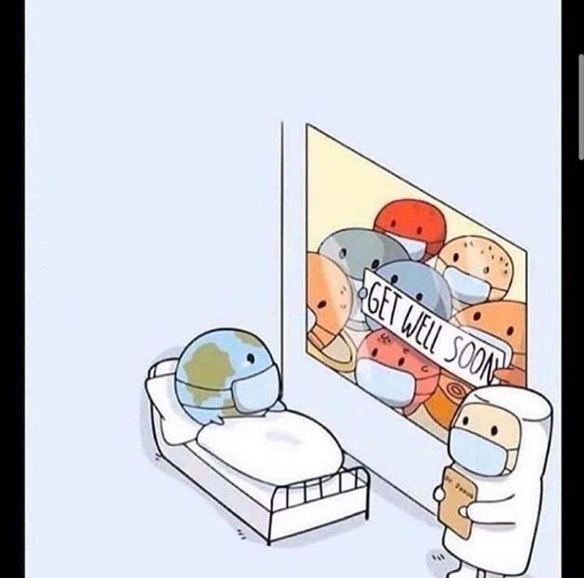

Slide 30
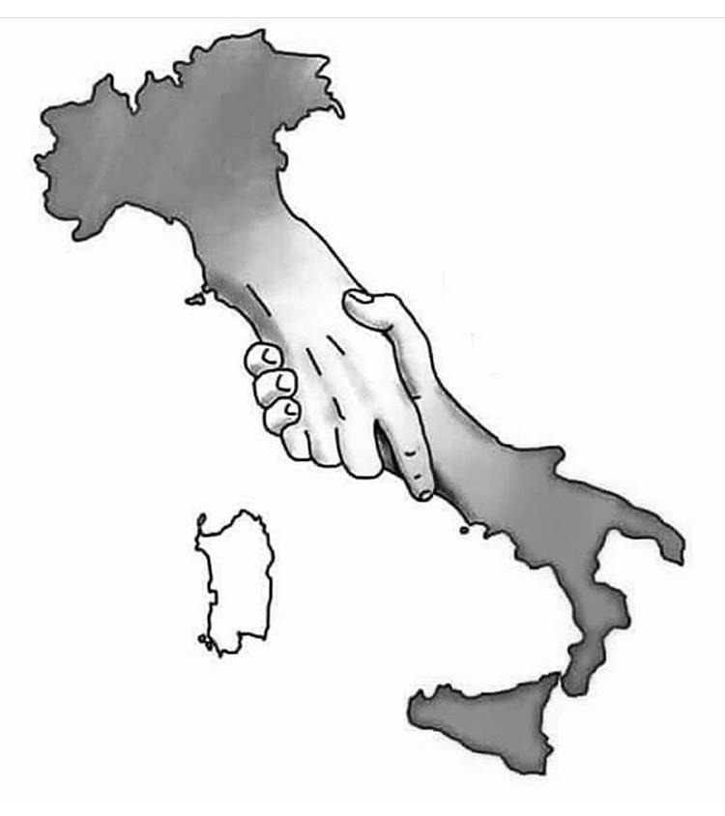

Slide 31
CAPITOLO VII
« 19 marzo….IL MIO PAPA’»

Slide 32
Il papà è il primo eroe,il primo amore di una femminuccia, il papà è il quadro perfetto della felicità. Io ho sempre avuto un papà molto presente nella mia vita, 3 anni fa è venuto a mancare..😭 Ma scrivere frasi o temi su di lui non mi stanca mai, per me la parola papà è vita. Chi ha un papà è ricco e non lo sa, la figura paterna ti accompagna per sempre, la figura di un uomo ti servirà per sempre. Io dico semplicemente due cose.. Se avete un papà, cercate di creare un bel rapporto, io lo avevo ed ad oggi non ho rimpianti…Auguri a tutti i papà.♥
Mio padre è un insieme di ricordi, di emozioni, di sofferenza e di amore. È il magone e allo stesso tempo il sorriso. Quando l'ho perso ero troppo piccola, ma perfettamente in grado di capire che non sarebbe tornato. Eppure è ancora presente, costanza viva. È nella carne alla brace, in una fetta di caciocavallo.. È nell'odore del fumo di una sigaretta, è nell'aria che respiro. Potrei dire che mio padre è tutto e niente, perché non lo vedo, quindi non è sostanza, ma è essenza perché lo percepisco accanto a me. Auguri a tutti i papà del mondo, anche a chi è lassù 💙

Slide 33
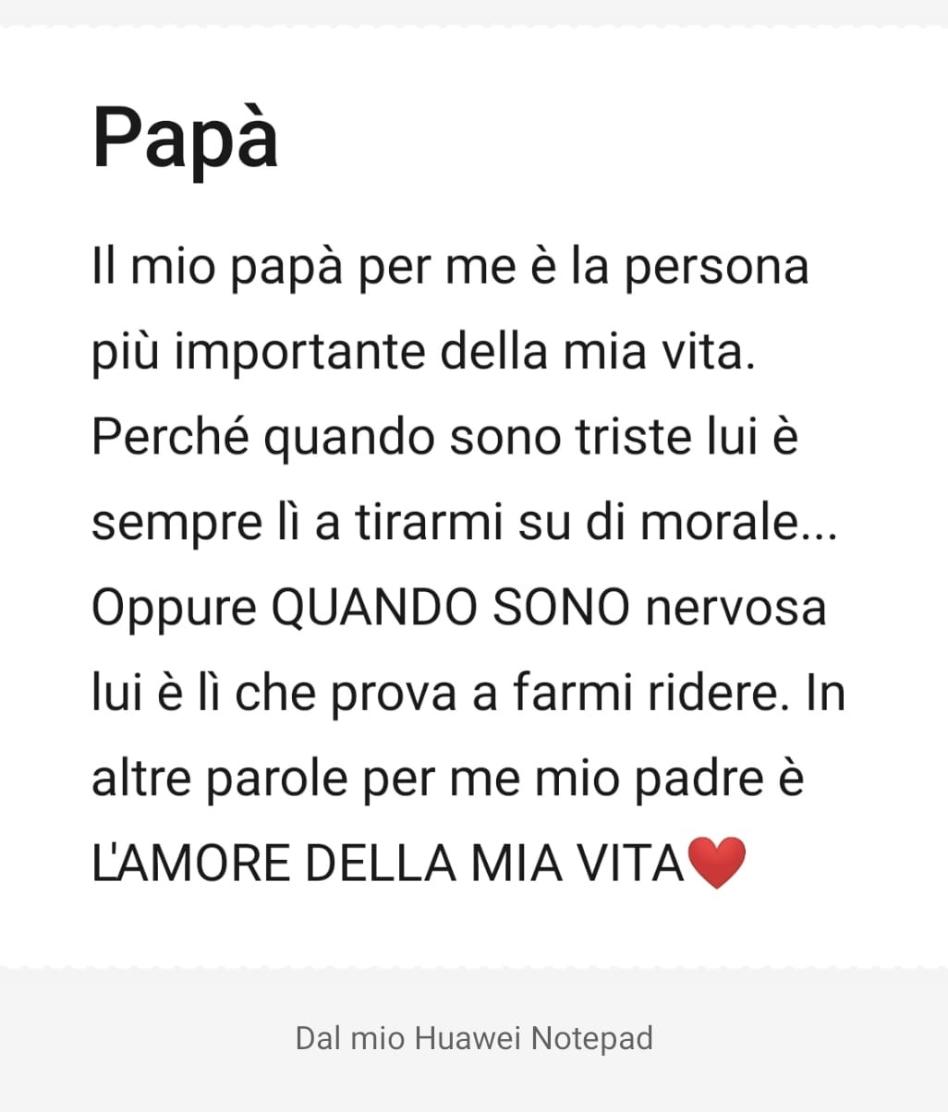
A te Papà...💙
Ovunque sono, ovunque sei,
Ovunque sarò, ovunque sarai,
sono sicura che mai da solo ti lascerò
sarò sempre lì pronto a difenderti💙
Lui è il mio papà speciale,
Il mio uomo ideale,
Il mio gigante buono💙
Posso dire che lui per me rappresenta tutto: il mio Papà, il mio fidanzato,
il mio amico, mio fratello per me rappresenta tutto.💙Auguri a tutti i Papà, ma semplicemente a quei Papà volati via troppo presto, non preoccupatevi i vostri Papà vi guardano da lassù...💙💙

Slide 34
Fin da neonata sono sempre stata attaccata a mio padre infatti riuscivo a dormire solo sul suo caldo petto, quando piangevo lui era l'unico che riusciva a calmarmi. Pultropo per motivi di lavoro riuscivo a vederlo solo il sabato e la domenica, infatti durante la settimana lui era il mio pensiero costante, quindi in quei 2 giorni stavamo sempre insieme, uscivamo, andavamo a vedere le gare di karate e a correre la domenica mattina. Con lui ho condiviso e condivido tuttora tutta la mia vita anche perché abbiamo un legame unico, rinforzato dal fatto che amiamo le stesse cose. È sempre al mio fianco soprattutto quando sbaglio e quando sono giù di morale o litigo con qualcuno lui è sempre disposto ad ascoltarmi e a darmi dei consigli. Mio padre per me è come iron men in avengers infinty war, l'eroe che è pronto a sacrificarsi per le persone che ama. È come un experto patronus in harry Potter, mi da luce nei momenti bui. Per me mio padre è tutto ciò di cui avrò bisogno nella mia vita, perché è lui che mi fa sorridere anche quando l'unica cosa che ho dentro è la tristezza. Io amo mio padre e non smetterò mai di dirlo.
Il mio papà ,è l’unica persona che non mi tradirà mai. È il primo amore ,il primo eroe il punto di riferimento! Appunto lui per me è tutto...Auguri a tutti i papà💙💙

Slide 35
Auguri a te papi... Che sei un papà, un amico e sarai per sempre l'uomo della mia vita. Diventare padre è facile, ma essere un vero padre come te è difficile. Non fai mai vedere i tuoi sentimenti, ma li dimostri in piccoli gesti "come quando mi vieni a prendere alla fermata della circolare che appena salgo mi dai un bacio sulla mano ". Sei il mio grande amore papà.... Non lasciarmi mai🥰❤
Mio padre per me è una figura fondamentale, su di lui posso contare in ogni momento della mia vita, è la persona alla quale mi confido sempre, e anche se spesso ci scontriamo so che quello che mi dice, lo dice per il mio bene. Il mio papà è il mio EROE! Auguri a tutti i papà!❤👨‍👧

Slide 36
Mio padre per me è un po' odi et amo...Siamo cane e gatto a volte, non ci troviamo mai su nulla...Riusciamo a litigare anche per una pasta cotta male però dopotutto è sempre stato presente...Mio padre è un po' come me non sa dimostrare, tante volte voleva dirmi ti voglio bene a voce e non l'ha mai fatto, ma l'ha sempre urlato con gli occhi...Per me mio padre è questo silenzi ma tanto amore🔗❤
Mio padre per me è tutto ,abbiamo un rapporto speciale è sempre stato un pilastro nella mia vita essendo l’unica persona che mi comprende veramente. Auguri a tutti i papà ❤
il mio papà lo vedo come un supereroe senza maschera e mantello. So che sarà sempre lì pronto a salvarmi, come quando c’è un insetto in casa e corre a prenderlo, e so che sarà sempre pronto ad aiutarmi e anche a rimproverarmi se faccio qualcosa di sbagliato.Il mio papà è la mia ancora di salvezza, il mio sorriso, la spalla su cui posso piangere❤

Slide 37
Mio padre per me è tutto ,abbiamo un rapporto speciale è sempre stato un pilastro nella mia vita essendo l’unica persona che mi comprende veramente. Auguri a tutti i papà ❤
Ci sono mille cose che potrei dirti ,ma nessuno sarebbe all' altezza per ciò che provo per te. Sei un papà straordinario, grazie di esserci sempre, grazie per tutto quello che fai per me. Sei l'uomo più importante e indispensabile della mia vita. Non importa se a volte litighiamo, tu per me resti sempre il mio papà. Quello che mi ha insegnato ad andare avanti nonostante le mille difficoltà.

Slide 38
CAPITOLO VIII
«IL MIO PENSIERO IN VERSI»

Slide 39
Corona virus che ci hai attaccato Preghiamo per quel Dio c'ha abbandonato Preghiamo per quel parente a cui sono affezionato Che con quel virus si è ammalato Puniamo gli incoscienti che continuano ad uscire Che su quello che diciamo hanno anche da ridire Questo virus lo dobbiamo affievolire E per quei poveri malati una preghiera per benedir
Silenzio.
Le strade sono vuote
Si odono delle bici le ruote,
Magari qualcuno che va a fare la spesa
Per la famiglia che a casa è in attesa.
Niente baci, niente abbracci questa è la regola
Per chi desidera presto con altri scambiar parola.
La quarantena ci aiuta a pensare, studiare e fare tante cose
Mentre in giardino nascon le rose.
Violette, margherite e girasoli
Si intravedon dai balconi.
È la primavera che ci invita
Ad incrociare le dita.
Quando i prati saran rossi e gialli, ricchi di grano e papaveri noi potremo finalmente uscire a correre per le valli.
Coronavirus che cos'è?
È un virus che porta la corona,
Ma di certo non è un re.
È un tipaccio fastidioso che mai da sola se ne sta
Piccolino e minaccioso Gironzolando se ne va.
Presto si spera che se ne andrà così tutti quanti alla normalità possiam ritornar

Slide 40
Corona virus
È un tipetto contagioso che mai fermo se ne sta, invisibile e buffone
svolazza quà e là.
Con i deboli se la prende
e la loro vita pretende,
ma mai nessuno si arrende.
Un giorno tutto questo finirà,
perché qualcuno il vaccino scoprirà,
e l'Italia ce la farà.
Non so questo virus da dove viene Ma andrà tutto bene
E rimanere in casa ci conviene Molto importante è l'igiene
Quindi le mani laviamoci per bene
Se seguiamo le regole il miracolo avviene
Quindi forza e coraggio andrà tutto bene!
Corona virus
Questa arma letale sta distruggendo il nostro paese però noi dobbiamo essere forti come non mai; perché questa è solo un altra guerra da dove noi usciremo vittoriosi.

Slide 41
Coronavirus, sei contento?
Il sorriso che avevamo tutti adesso è spento.
Ma forse avevi un'idea in testa,
Quella di dire alla gente "APPREZZA»
Ora siamo tutti distanti
Ma riusciamo ad apprezzare gli altri.
Ci hai ricordato i valori
E di un arcobaleno i propri colori.
Lottiamo insieme per darci forza,
Con una videochiamata ogni volta.
Conoravirus, sei contento?
Sei riuscito nel tuo intento.
Quello che vorrei è abbracciarvi tutti quanti.
Ma so che non potrei e quindi sogni infranti. Ci troviamo in guerra ed il nostro nemico è invisibile.
Ma l’italia sta creando un legame indistruttibile.
Tra canzoni sui balconi e tante risate.
Forse c’è qualcosa di buono oltre le litigate. Facciamoci forza e coraggio che tanto la libertà non è un miraggio!

Slide 42
Sono il virus con la corona:
faccio paura ad ogni persona.
Prima colpivo solo animali,
ora mi trasmetto anche agli essere umani.
Nessuno mi vede, sono minuscolo:
sono più piccolo di un comune corpuscolo.
Non temere per ciò che è accaduto,
dimmi: “Salute!” se causo uno starnuto.
Segui i consigli del tuo dottore:
e stai tranquillo per tutte le ore.
Ho la corona te l’ho detto già…
ma sono re solo a metà: son certo che per colpa mia,
non ci sarà nessuna pandemia
Primavera da vivere anche costretti in casa per il Coronavirus.
Divisi dagli altri ma uniti dalle parole condivise
Ansia, paura, tristezza
Parole che in questo momento vengono con naturalezza.
Voglia di libertà e allegria
Voglia di ritornare alla nostra bella monotonia
Voglia di abbracci e sorrisi,
Mandare avanti il tempo e fermare tutto questo.

Slide 43
Ma la gente siamo noi
io te e tutte le persone
ma io posso e anche tu puoi
lasciar fuori quel virus Quando esci appena torni va a lavare le tue mani
ogni volta tutti i giorni
non solo oggi anche domani
Quando incontri della gente
rimanere un po lontani
si può stare allegramente
senza stringersi le mani.
Coronavirus sei arrivato così,
odioso un po' come il lunedì.
Sei arrivato all'improvviso,
togliendoci il sorriso.
In tutto questo male devo dirti grazie però,
adesso so di chi ho davvero bisogno e chi mi vuole bene veramente,
grazie di aver messo nelle famiglie con un po' più di affetto..
Adesso basta,
stiamo mangiando quantità di pasta!
Stai esagerando,
devi finirla, se vuoi ti faccio una camomilla.😅

Slide 44
La Divina quarantena
Nel mezzo del cammin di nostra vita
Mi ritrovai con tutta la gente in epidemia
Che da la Cina era smarrita.
Ahi quanto a dir qual era, ma quanto dura
Esta quarantena selvaggia e aspra e forte
Che nel pensier rinnova la scocciatura!
Tant'è amara, che non ce la leviamo più;
Ma per trattarci ben ch'io mi trovai,
Far al Conad tutte le scorte.
Io non so ben dir com ci arrivai,
Tant'era il carrello a quel punto
Che stava per scoppiar.
Ma poi Ch'ì vuol a piedi uscire?
Il momento non è giunto,
Là dove terminava il metro di distanza
Che chi in cuor suo aveva tanta paura,
Guardai di lato...Me lo ritrovai affianco
Vestite già de' guanti e mascherina
Che dritto me ne andai e pensai...
"Dov'è la mia amuchina?"

Slide 45
CAPITOLO IX
« Promesse e Desideri »

Slide 46
prometto che non darò più nulla per scontato e non mi lamenteró più di quello che ho attorno ed un desiderio che vorrei realizzare presto è quello di fare un viaggio
Il mio desiderio e quello di fare un viaggio e spero si avveri...prometto di migliorare il mio carattere
Prometto di essere meno superficiale, e desidero una festa tipo vigilia.
mi piace viaggiare….voglio andare a L.A.!!
L'unico mio desiderio è di concludere quest'anno scolastico nel migliore dei modi.
Attualmente l’unica cosa che desidero è che tutto ritorni alla normalità per poter trascorrere del tempo con le persone che amo
Prometto di apprezzare ciò che non ho apprezzato prima e desidero che tutto questo finisca al più presto
spero di riuscire ad essere la versione migliore di me e di essere soddisfatta in futuro della vita che ho trascorso
Non vedo l'ora di poter partire per l'Albania e abbracciare i miei parenti Riguardo alla promessa prometto di impegnarmi di più e dare il massimo di me perché in questi 20 giorni ho capito tutto ciò che potevo fare quando avevamo la '' libertà '' di fare quello che volevamo. Riguardo al sogno cercare di realizzarmi in tutto e per tutto durante il corso della mia vita dalla cosa che per alcuni potrebbe essere banale, la famiglia, al viaggiare.
Non vedo l'ora di poter tornare a viaggiare senza limiti in un posto pieno di pace e serenità

Slide 47
So che questi pensieri prima o poi verranno letti da qualcuno magari anche in futuro... magari si meraviglieranno di tutto ciò che sta accadendo, soprattutto rimarranno sorpresi per tutti i nostri pensieri, dall'altra parte anche spaventati per tutta la situazione che si è creata. Quindi vorrei dire loro di apprezzare ogni giorno quello che gli offre la vita, in tutti gli ambiti, e non disprezzare quello che si ha perché magari c'è gente che sta peggio di noi come per esempio le persone che si trovano in mezzo alla strada e che non si possono proteggere in casa loro. Purtroppo tutte queste cose l'uomo le capisce solo vivendole e non magari guardandole attraverso la televisione; difatti solo adesso si è spaventato perché sa "che siamo tutti sulla stessa barca". Solo adesso l'uomo cercherà forse di aiutare il prossimo e di pensare non solo a se stesso, come ha sempre fatto prima del coronavirus… Sicuramente tutta questa situazione mi ha fatto cambiare, mi ha fatto riflettere su molti avvenimenti che prima non pensavo minimamente, per il semplice fatto che uscivo, andavo a scuola e non avevo tempo per dedicarmi alle vicende invece "serie". Mentre adesso mi rendo conto che chiusa in quattro mura pensi di più, rifletti su quello che potrà accadere domani, magari mettendo in discussione che siamo solo nel 2020 e il nostro mondo sta già quasi a pezzi... Non desidero altro di riacquistare la mia libertà perché oltre all'amore è l'unica cosa che ci rende unici e diversi dagli altri!!

Slide 48
Prometto di non prendere più quello che mi accade con superficialità ma apprezzerò tutto ciò che la vita mi regalerà anche le piccole cose di ogni giorno. Attualmente il mio desiderio è quello di riabbracciare le persone che amo
L unica cosa che desidero di tornare alla normalità e di tornare a rivedere le mie persone care.
Questa situazione mi ha fatto riflettere molto e ho capito che d'ora in poi apprezzeró molto di più le cose semplici come una passeggiata con le amiche o una chiacchierata in famiglia, una cena con persone a cui voglio bene, una risata e gli abbracci.
Prometto di non prendere più nulla con superficialità e di apprezzare quello che ho, magari darò più importanza alle cose semplici e prometto di dare sempre il meglio di me in qualunque situazione.
Apprezzerò tutte cose belle che mi circondano e riprendere a viaggiare e fare moltissime gare che mi manca tanto fare
Prometto di non dare mai più nulla per scontato..e in particolare di apprezzare quello che ho,prima che sia troppo tardi. Questo periodo mi ha aiutata a vedere in faccia la realtà, e a non essere superficiale.

Slide 49
Aprile Chiara Angelica
Beshaj Kiara
Bruno Noemi
Capocchiano Angelica Pia
Chiappinelli Sara
Ciannameo Luana Pia
Colapietro Alessia Pia
D'Avolio Rebecca Maria Pia
Di Dio Natalia
Draicchio Ida Pia
Fiore Martina
Flamia Fabiana
Gensano Daniela
La Coppola Anna
Paolicelli Benedetta
Pici Sara
Russo Rosa
Soldo Miryam
Stallone Assunta Roberta
Tortorella Federica
Valentini Veronica
Vittozzi Stella
Ragazze, un pensiero particolare va a voi, a voi che avete, solo per ora, perso molto più degli adulti: la dimensione sociale, il contatto con gli amici, la scuola. Forse però avete ritrovato più tempo per i vostri affetti, state scoprendo angoli della casa, magari fino ad ora sconosciuti, e soprattutto condividete una quotidianità che, seppur noiosa e prevedibile, fa assaporare rumori e suoni che sanno di fede e di speranza. Noi adulti dovremmo prendere esempio da voi, esempio di resilienza; impareremo da voi la capacità di stare a galla nelle avversità e di uscirne forti. L'augurio e il desiderio è di rivederci presto!
Le vostre insegnanti di sostegno

